Slide 1
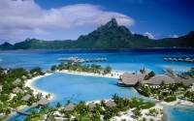
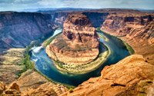
Горы.
Урок окружающий мир 2 класс УМК Школа 2100
Учитель начальных классов МАОУ Туендатской ООШ
Афоненко В.В.

Slide 2
Высокие горы. Эверест (8848 м)

Slide 3
Высокие горы

Slide 5
Анды. Аконкагуа (6962 м) Южная Америка.

Slide 6
Аляска. Мак-Кинли (6194 м)

Slide 8
Африка. Килиманджара (5895 м)

Slide 9
Кавказ. Эльбрус (5642 м)

Slide 10
Антарктида. Массив Винсон (4892 м)

Slide 11
Австралия и океания. Пунчак-Джая (4884 м)

Slide 13
Низкие горы. Урал.

Slide 14
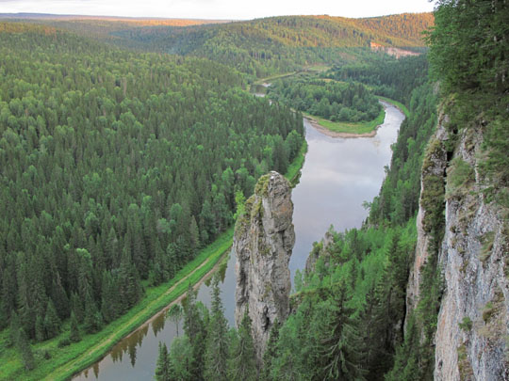
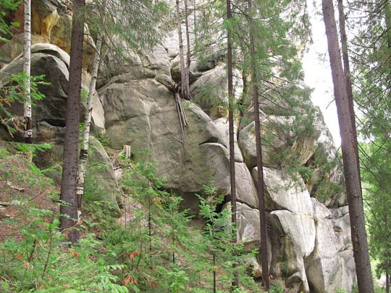
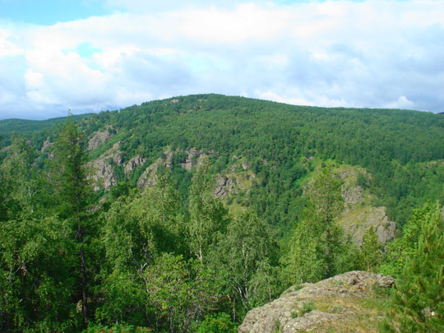

Slide 15
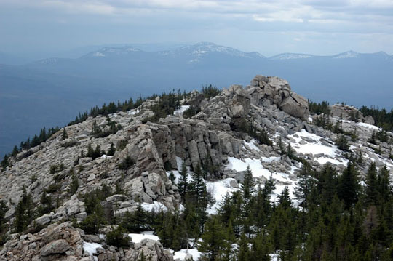
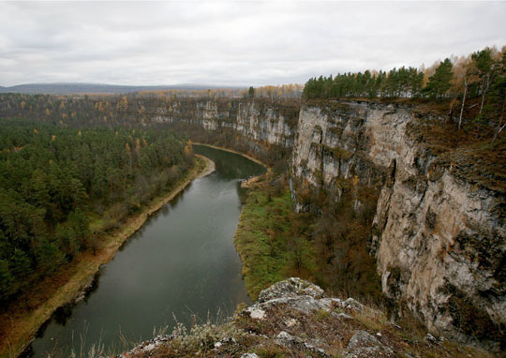

Slide 16
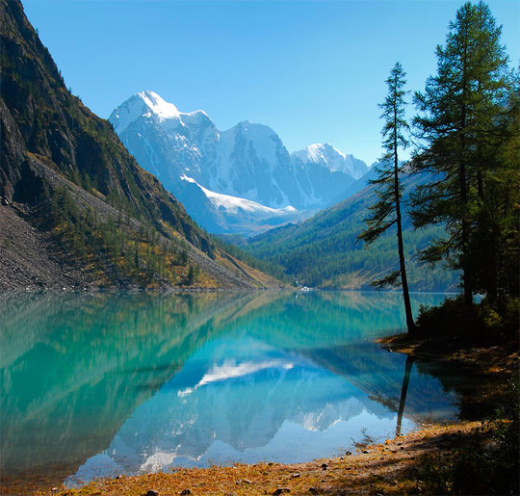
Алтай.

Slide 17
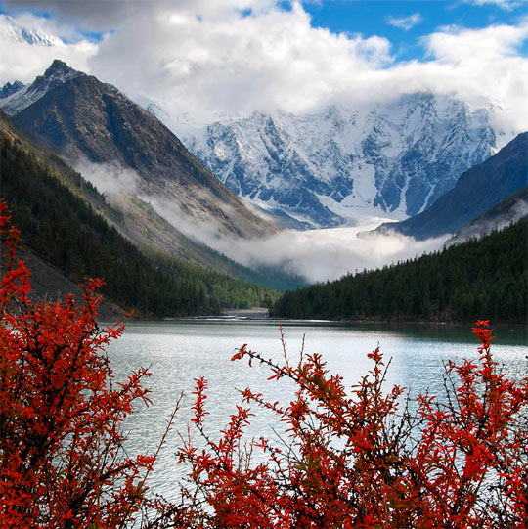

Slide 18
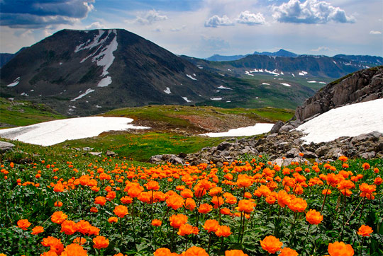
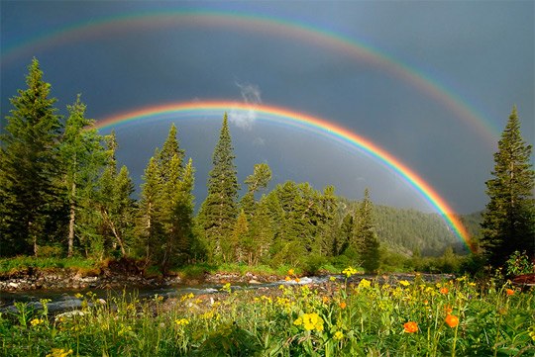
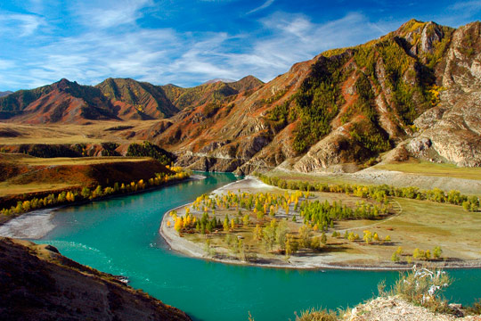

Slide 19
